Slide 1
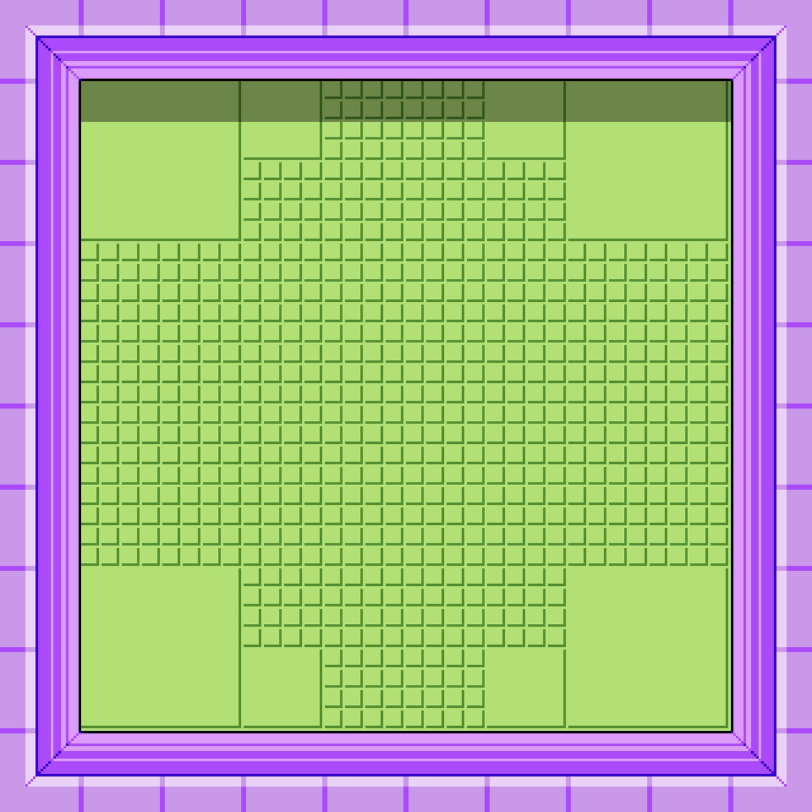
Trabajo parcial
Integrantes:
Misael
Carolina
Javier

Slide 2
ICE-SCREAM
El juego trata de una heladeria donde aparecen hay 4 mesas con un cliente cada mesa el cual espera que el encargado de entregar los helados les lleve el helado a la mesa.
En la parte superior izquierda se crean los helados a entregar en un arreglo. Cada helado recogido suma la cantidad de helados agarrados y lo compara con los entregados.Cada helado entregado al puntaje del jugador.
Cada cierto tiempo que el heladero no entregue un helado le ira descontando vidas. Si desaparece sin haber recibido su helado resta vidas al jugador. Si llega a 0 el timer se detiene y termina la partida
El puntaje va sumando de acuerdo a la cantidad de helados entregados hasta quedar sin vidas y se almacena en un archivo .txt indicando el puntaje.

Slide 3
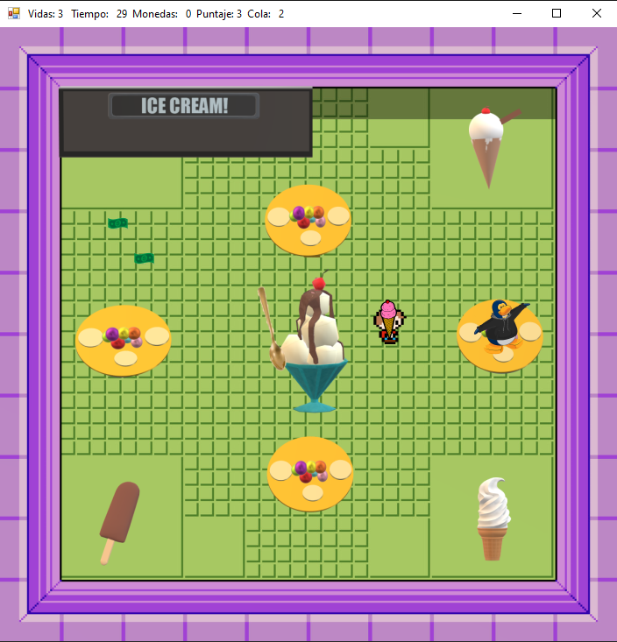
Se crea el escenario, personaje, helados y clientes.

Slide 4
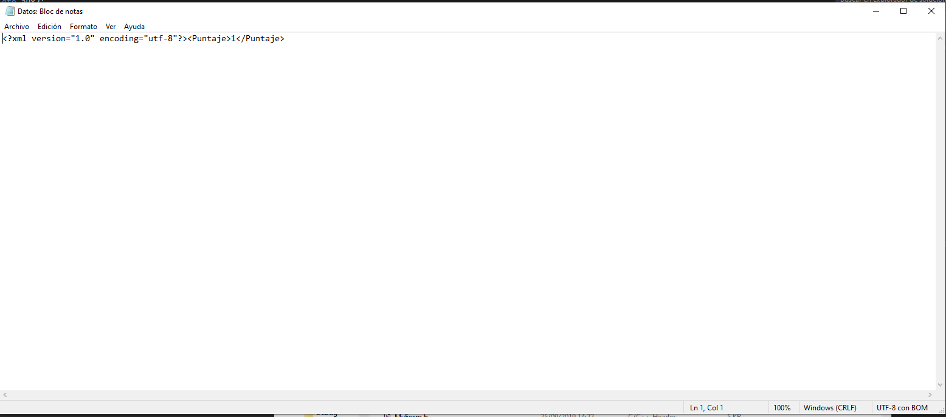
En la carpeta de los archivos del juego se crea el archivo .txt almacenando el puntaje obtenido.

Slide 5
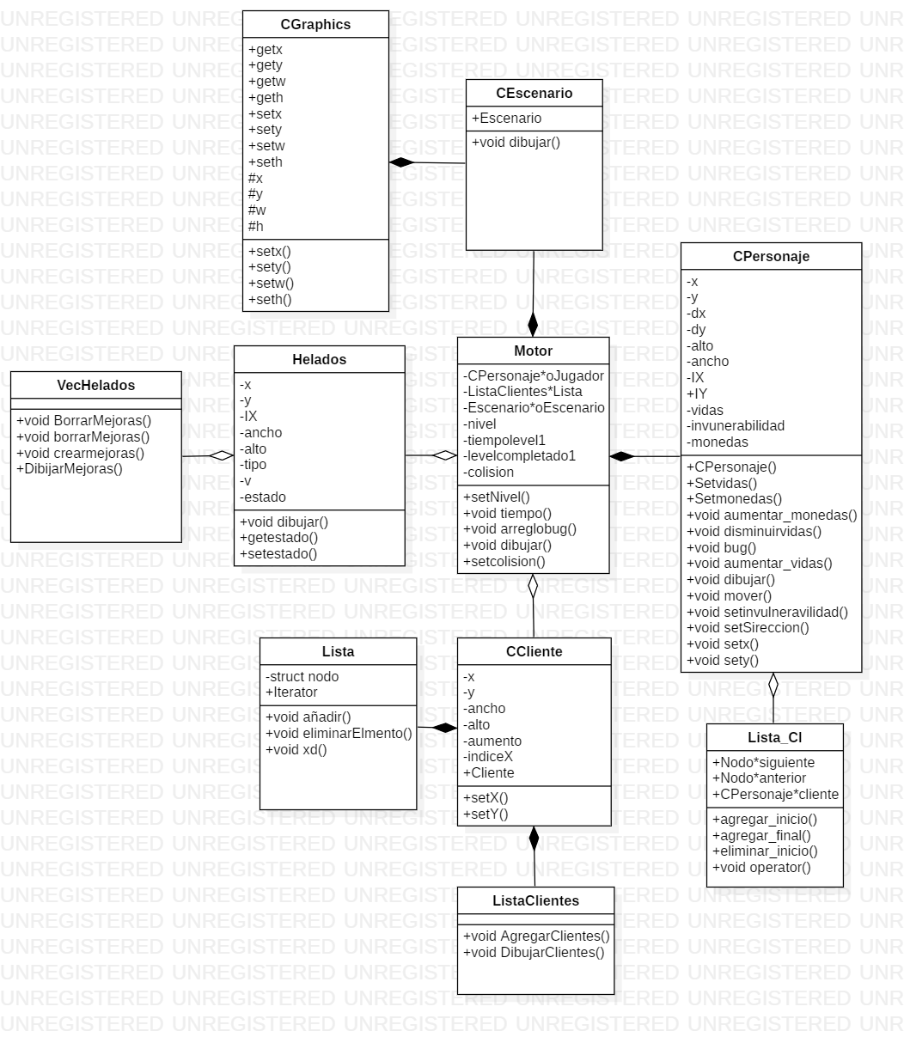
Diagrama de Clases

Slide 6
Gracias

